Slide 1
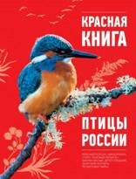
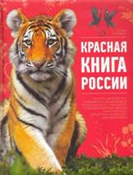
Красная книга России

Slide 2
Красную книгу учредил Международный
союз охраны природы в 1966 году. Хранится
она в Швецарии в городе Морхе.
В неё занесены данные о птицах, рыбах,
зверях, растениях, которые срочно
нуждаются в охране. Красный цвет
сигнализирует: защити!!!
Многие страны составляют сегодня собственные
Красные книги. Есть такая книга и в России. Она
была создана в 1974 году. В её списках значились
52 вида зверей и 65 видов птиц. С тех пор этот
список растет.

Slide 3
Страницы Красной книги разноцветные. Это сделано не для
украшения. Эти страницы дают информацию о данном
животном и в каком положении оно находиться.
Черные – животные уже вымерли.
Красные – исчезающие виды животных.
Жёлтые – численность животных быстро
снижается.
Серые – животные живут в тех местах где человек
не живёт.
Белые – численность животных невелика.
Зелёные - удалось сохранить , восстановить

Slide 4
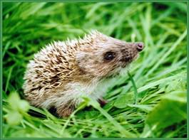
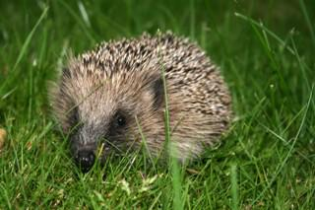
Про ежей Даурский ёж сегодня находиться на грани исчезновения чему виной хозяйственная деятельность человека

Slide 5
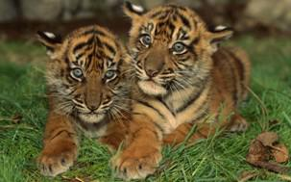
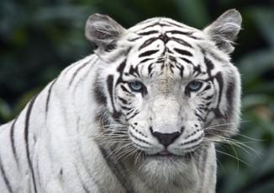
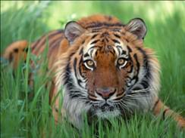
Про тигров
Тигр – это сильный и свирепый зверь
обитает на Дальнем Востоке

Slide 6
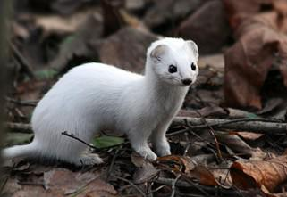
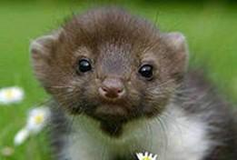
Про норок
Сегодня норка находиться на грани
исчезновения. Чудесный мех пушного зверя
на протяжении столетий в изобилии шёл на
шубы и шапки.

Slide 7
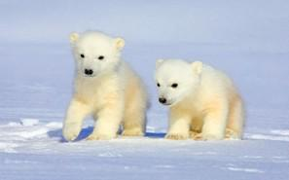
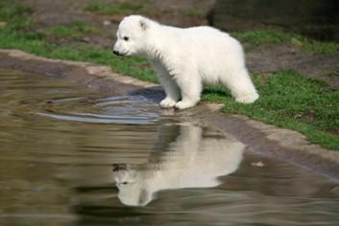
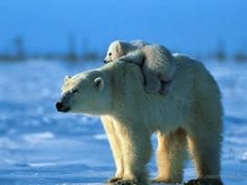
Про белых медведей
Белый медведь занесён в красную книгу
Из –за низкой рождаемости и высокой
смертности медвежат

Slide 8
Берегите природу
которая нас окружает!

